Slide 1
Parcerias Interinstitucionais – um meio para potencializar a efetividade das ações de controle interno

Slide 3
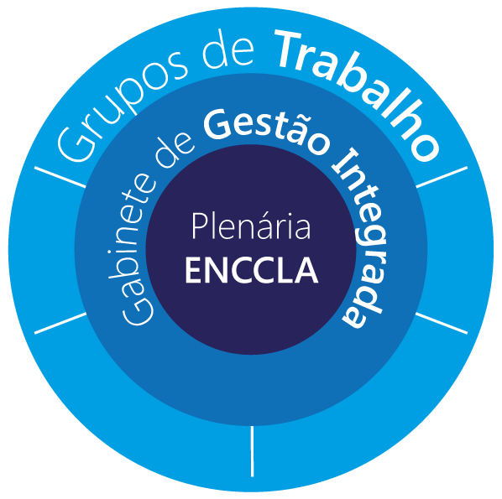

Slide 4
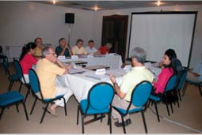
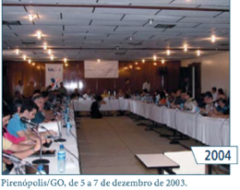
2004 – Pirinópolis

Slide 5
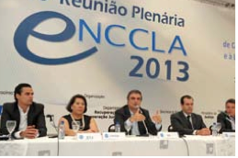
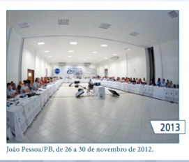
2013 – João Pessoa

Slide 6
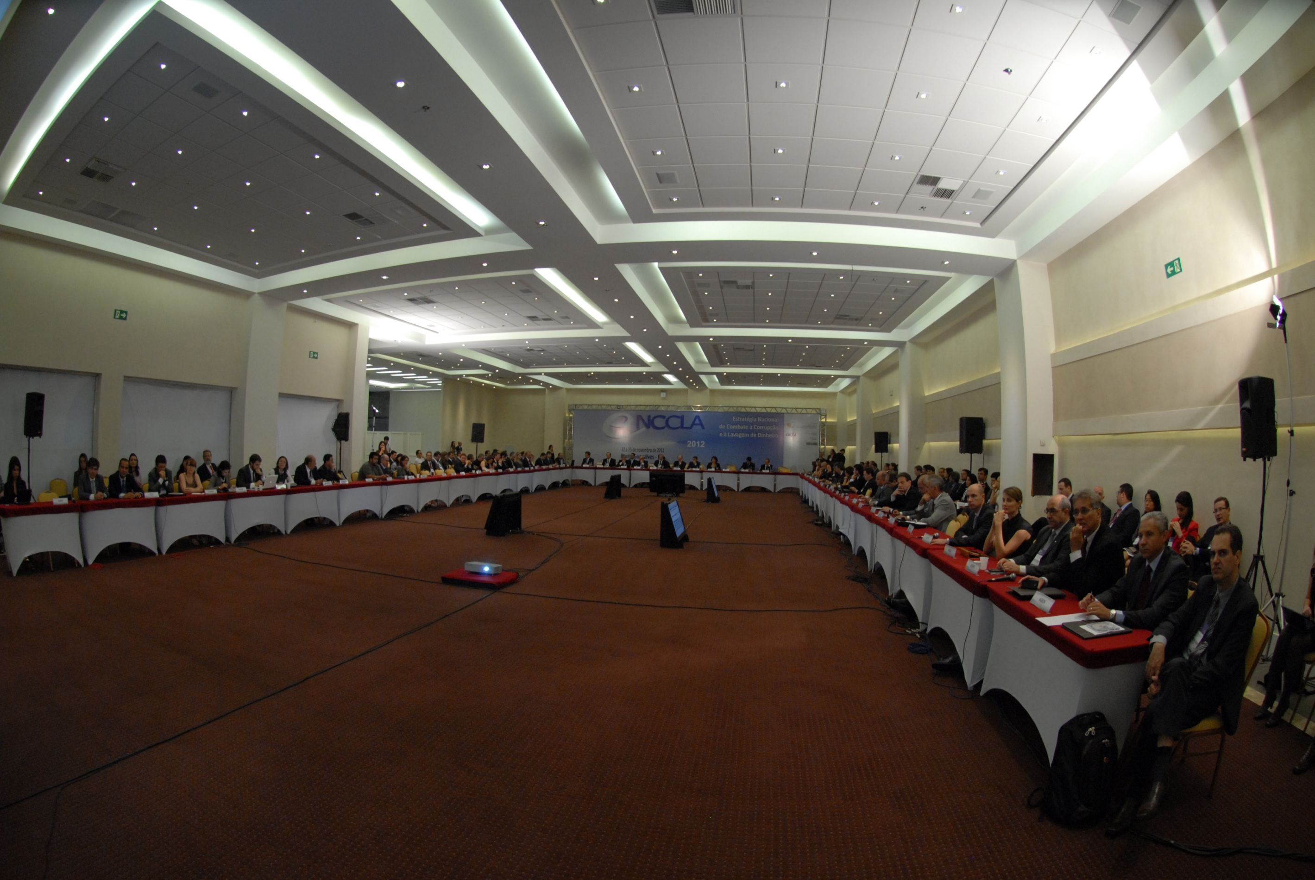
V. Articulação e Aprimoramento - ENCCLA

Slide 8
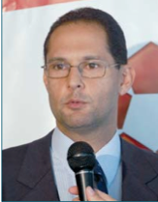
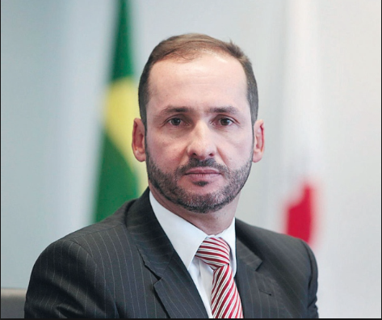

Slide 9
Resultados:
Padronização do layout de quebra de sigilo bancário
Apoio à criação do CCS
SIMBA
LAB/LD
PNLD

Slide 10
Aprimoramento do Sistema de Gestão de Convênios e Contratos de Repasse (SICONV)
Criação do Cadastro Nacional de Entidades (CNEs), sob gestão do Ministério da Justiça
Propor diretrizes para avaliar os programas de integridade (compliance) previstos na Lei nº 12.846/13. Ação 3/2015

Slide 11
Desenvolvimento de grupos regionais – FOCCO / MARCO / REDE
Operações desenvolvidas em cojunto (Ex. Fiscais em SP)

Slide 12
Ações em andamento
Grupo de Trabalho Anticorrupção
Proposta de Medidas Legislativas:
Enriquecimento Ilícito
Caixa 2
Extinção de Domínio

Slide 13
Próximos Passos
Necessidade de sistematização das ações realizadas pelo Estado e pela sociedade civil de forma a desenvolver novas ações estruturantes;

Slide 14
RICARDO ANDRADE SAADI
ricardo.saadi@mj.gov.br

